Slide 1
Применение кинематографических методов с целью духовно-нравственного развития личности
Иванова Наталья Васильевна,
учитель истории и обществознания
МАОУ «СОШ № 59» г. Чебоксары

Slide 2
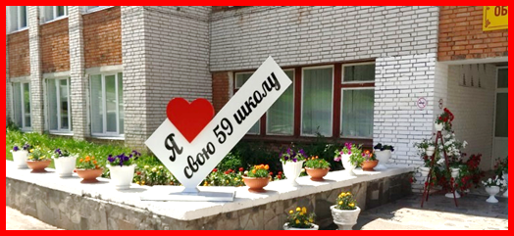
инновации
творчество
креативность
Педагогический коллектив МАОУ «СОШ № 59» г. Чебоксары стремится идти в ногу со временем
Приоритет профессионального роста учителя в МАОУ «СОШ № 59» – внедрение инновационных педагогических технологий
Непрерывное повышение квалификации
Диссеминация педагогического опыта
Поиск новых путей профессионального развития
Участие в профессиональных конкурсах
профессиональный рост
Notes:
2

Slide 3
Грантовые конкурсы – один из важнейших ресурсов педагогического творчества
творчество
Грантовые конкурсы – платформа для развития ключевых компетенций учащихся
развитие
Создание продуктивной среды для эффективного конструирования инновационного педагогического опыта
Участие МАОУ «СОШ № 59» г.Чебоксары в грантовых конкурсах
проектирование

Slide 4
Победитель конкурса малых грантов «Православная инициатива 2016-2017»

Slide 5
Проект «Инклюзивная киностудия «Новый взгляд»

Slide 6
Принципы организации деятельности инклюзивной киностудии «Новый взгляд»
Направленность на развитие профессиональных навыков и самостоятельности учащихся
Направленность
на духовно-нравственное развитие личности
Принцип доступности
Направленность
на творческое развитие учащихся
Направленность на развитие исследовательской деятельности учащихся
Принцип интерактивности

Slide 7
Реализация проекта «Инклюзивная киностудия «Новый взгляд»
Мастер-классы с сотрудниками ГТРК «Чувашия».
Встречи со священнослужителями.
Кинодискуссии с учащимися с просмотром и обсуждением фильмов духовной направленности.
Выезды в православные храмы г. Чебоксары для сбора информационного и видео материала.

Slide 8
Целевые группы проекта «Инклюзивная киностудия «Новый взгляд»
Здоровые учащиеся МАОУ «СОШ № 59»
Дети с ограниченными возможностями здоровья
Расширение инклюзивного
пространства школы

Slide 9
Социальный эффект проекта «Инклюзивная киностудия «Новый взгляд»
Повышение культуры общения с детьми с особыми потребностями у здоровых учащихся
Развитие
ключевых
нравственных
качеств
(толерантности,
милосердия,
сострадания)
Укрпеление
взаимопонимания
между
здоровыми
учащимися
и детьми
с ограниченными
возможностями
здоровья
Результат 1
Результат 2
Результат 3
Notes:
9

Slide 10
Духовно-нравственное развитие личности
Расширение знаний по истории родного города
Применение
кинематогра-фических методов

Slide 11
Дайте ребенку камеру,
и вы научите его наблюдать

Slide 12
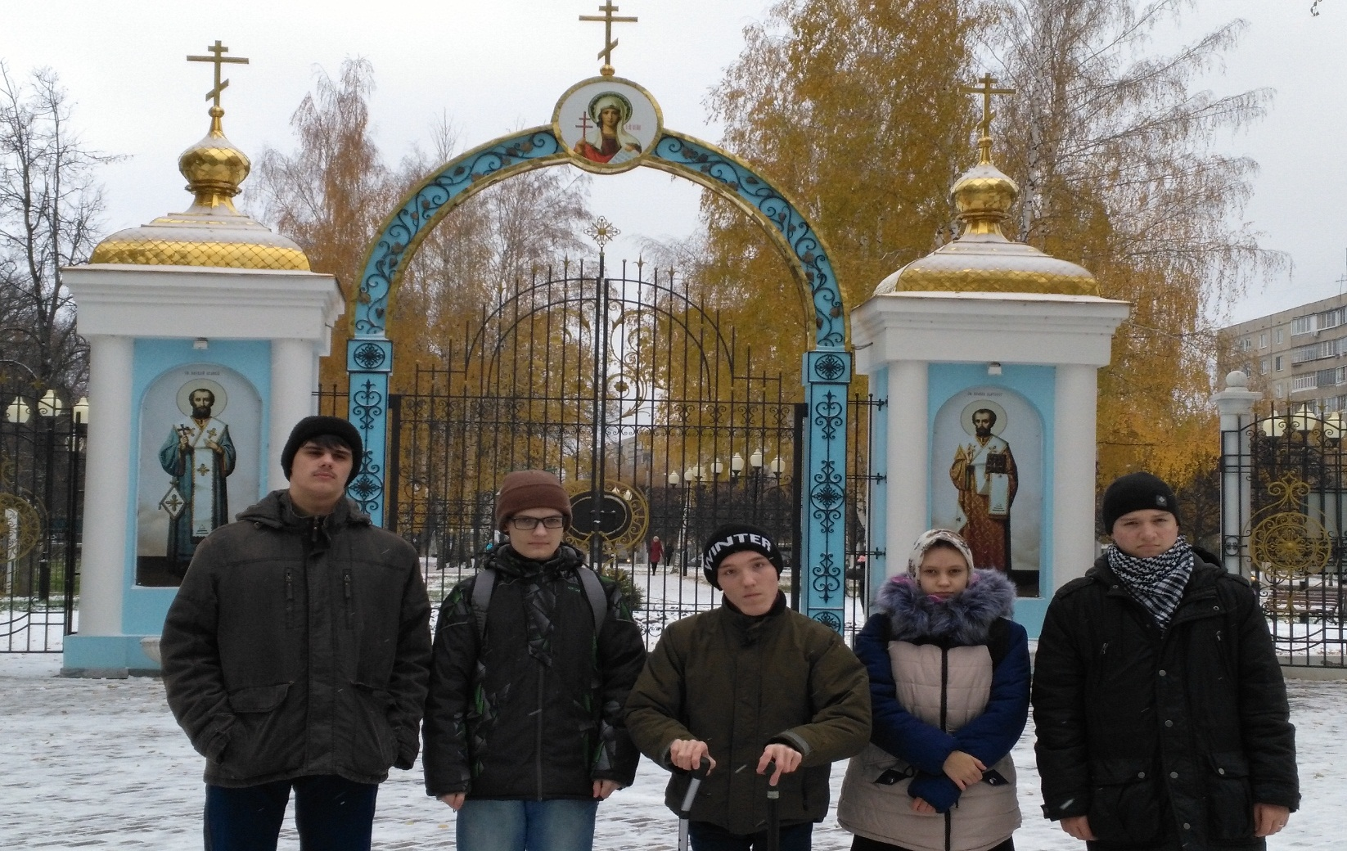
Начало съемочного процесса: экскурсия в Покровско-Татианинский собор

Slide 13
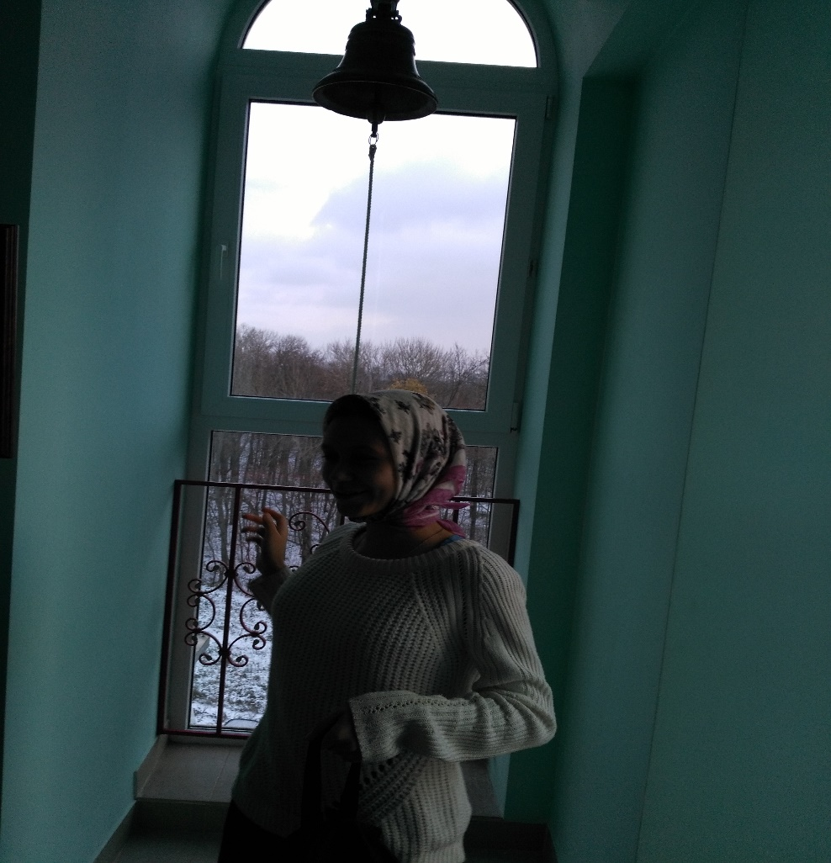
Экскурсия в храм Новомучеников и исповедников Российских, сбор материала для фильма о храме

Slide 14
Съемочный процесс во Введенском кафедральном соборе

Slide 15
Состав участников инклюзивной киностудии «Новый взгляд»
режиссеры
специалисты
по
видеопрограммированию
сценаристы
ведущие
журналисты
редакторы
операторы
специалисты по аудиомонтажу

Slide 16
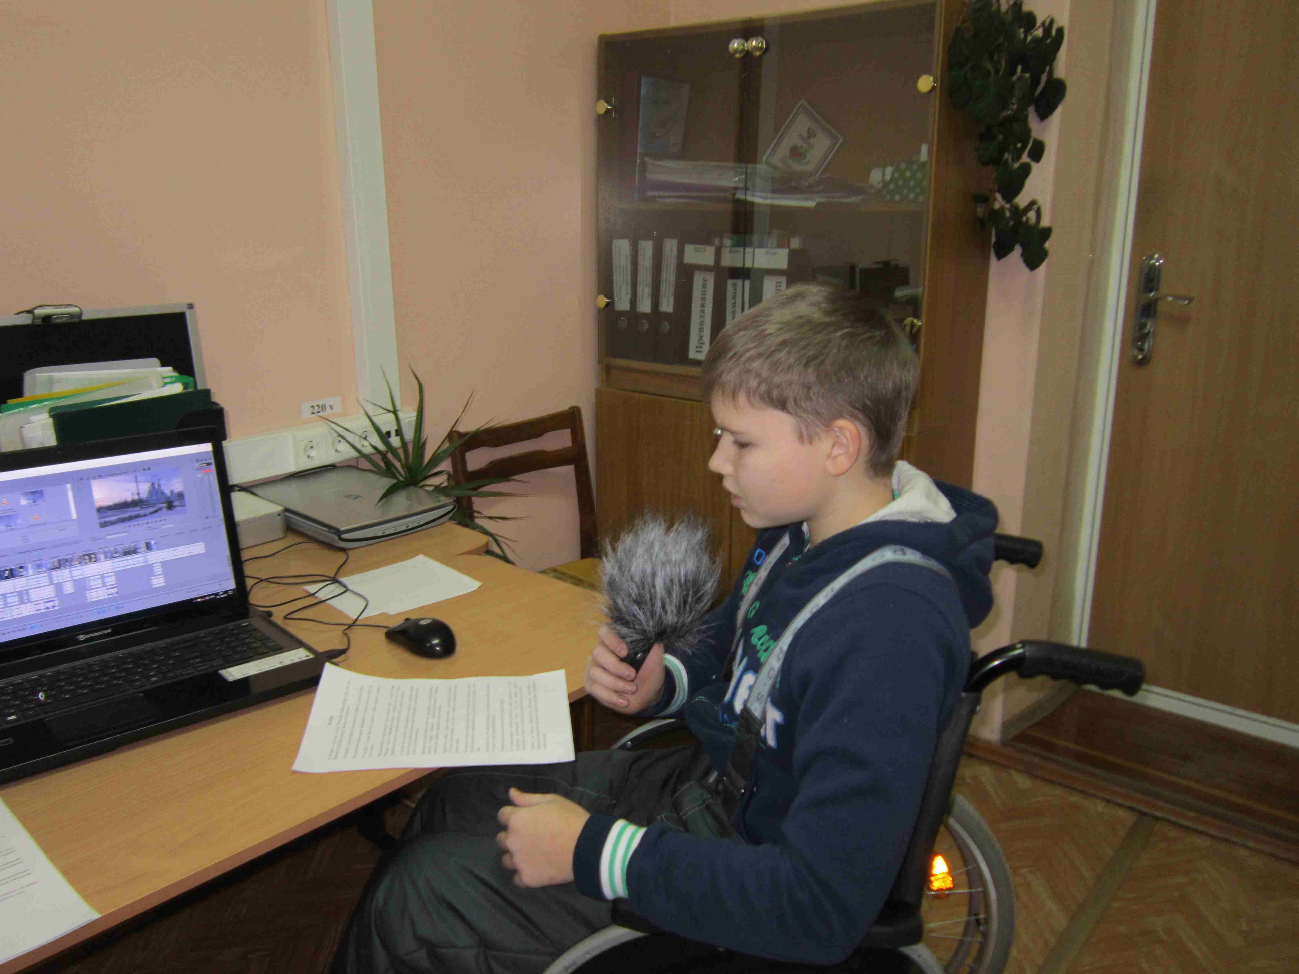
Работа над фильмами

Slide 17
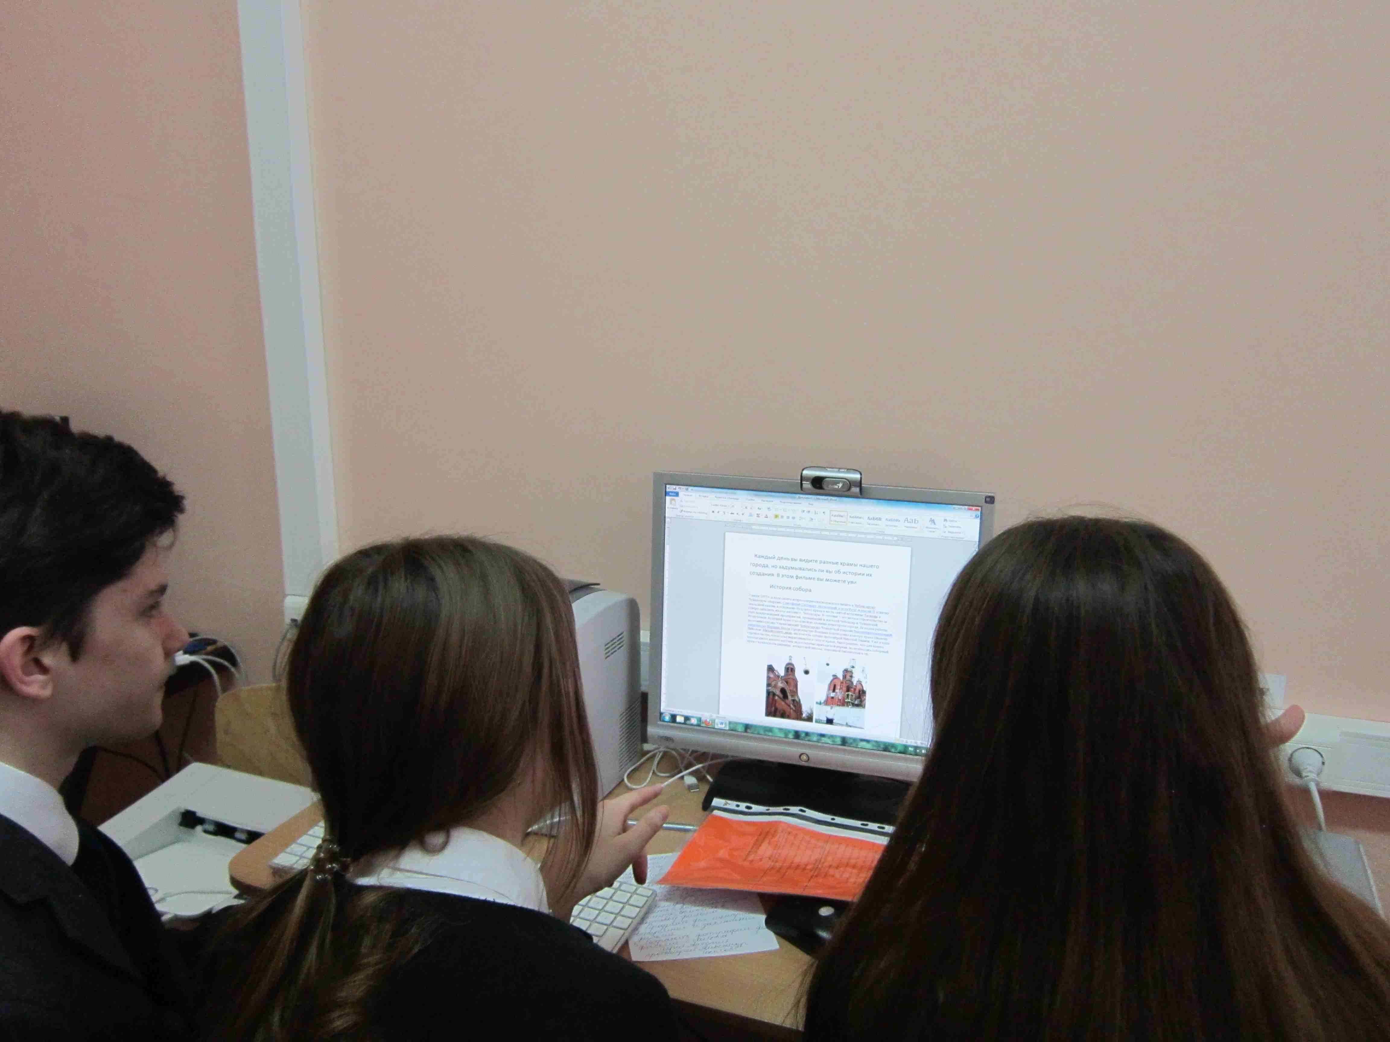
Работа над фильмами

Slide 18
Принципы применения инновационно-информационных технологий
Эффективно пользоваться достижениями современного прогресса
Правильно вооружить современными технологиями учащихся
Грамотно вооружиться современными технологиями
самому педагогу
Применять современные технологии для продуктивного педагогического творчества

Slide 19
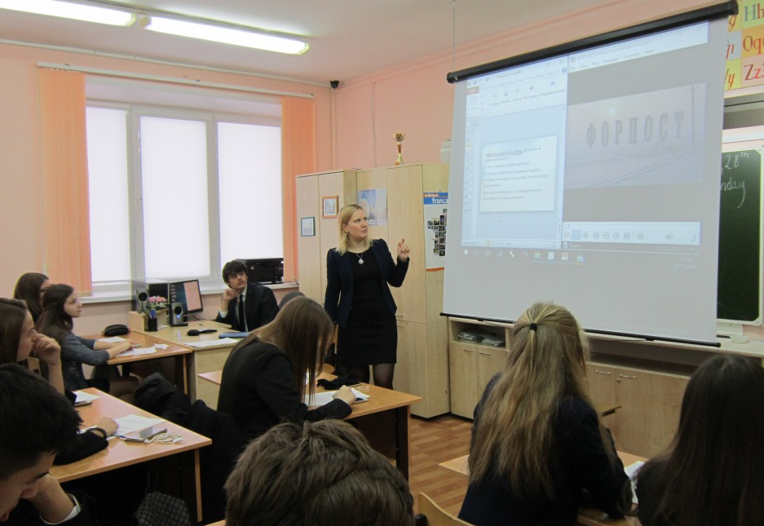
Кинодискуссии по фильмам духовно-нравственной направленности

Slide 20
Возможности кинематографического языка
Раскрытие ключевых истин, общечеловеческих ценностей
Развитие у учащихся умения анализировать, критически осмысливать кинематографический материал
Развитие метапредметных навыков

Slide 21
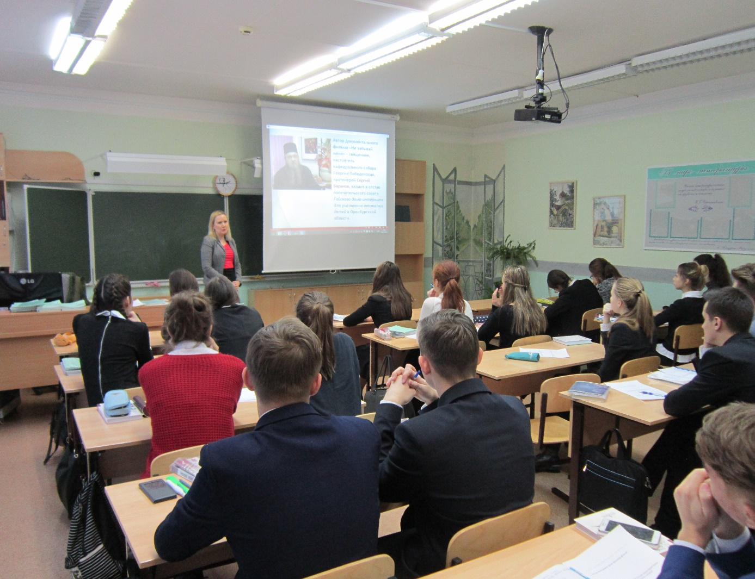
Киноэссе по фильмам духовно-нравственной направленности

Slide 22
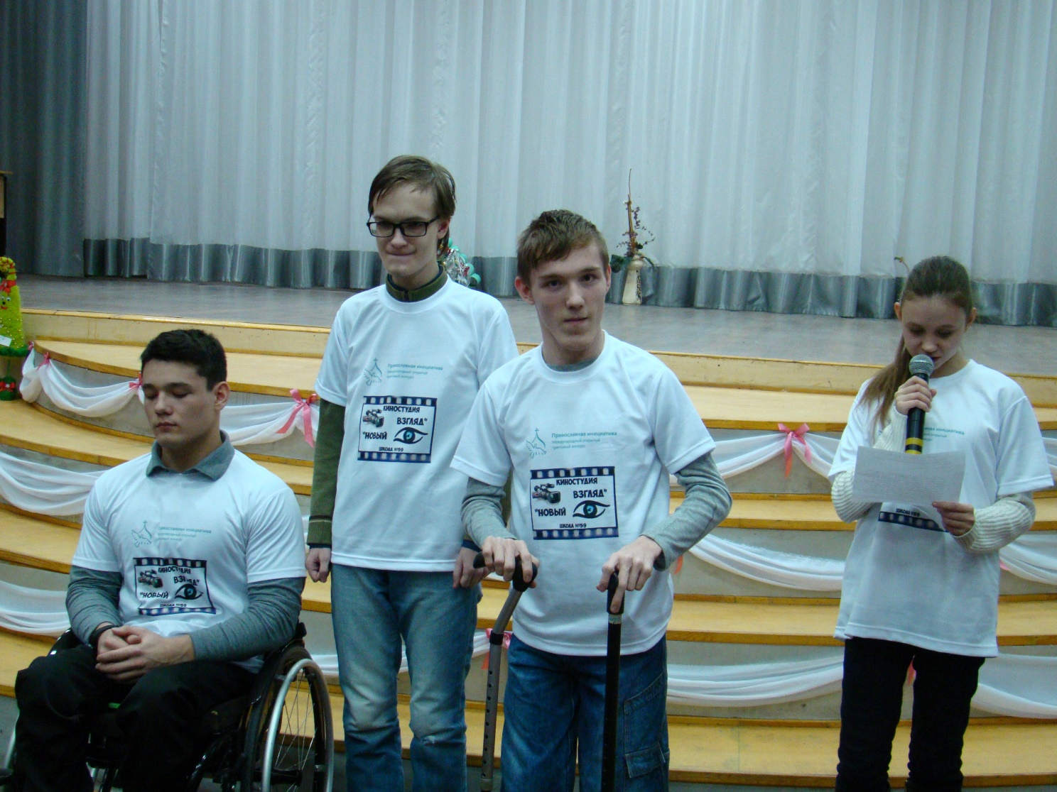
Выпуск и распространение документальных фильмов о трёх православных храмах г. Чебоксары

Slide 23
Применение кинематогра-фических методов
Проектирование образовательного процесса с учетом индивидуальных потребностей учащихся
Духовно-нравственное развитие личности
Широкие возможности для поиска и внедрения инновационных педагогических технологий

